Slide 1
Younglions
Categoría: PR
Equipo: YLPR-000508
Nota: por favor mírame en modo presentación

Slide 2
Solo en el 2016, 34 personas trans fueron abusadas físicamente por expresar su verdadero ser.
Fuente: Colombia Diversa ORG
De forma irónica, este dato contradice las preferencias de contenido sexual que expresan los colombianos, tanto hombres como mujeres.
Colombia, uno de los países con los índices más altos de intolerancia.

Slide 3
Y es que, según Pornhub, ”Trans” es una de las categorías más buscadas por los hombres colombianos, y “Lesbianas” es la categoría más consumida por las mujeres de nuestro país.
Fuente Pornhub
¿Por qué juzgamos públicamente lo que tanto disfrutamos en la intimidad?
Para responder esa pregunta, Redds, la cerveza sin etiquetas ni amarguras, presenta:

Slide 4
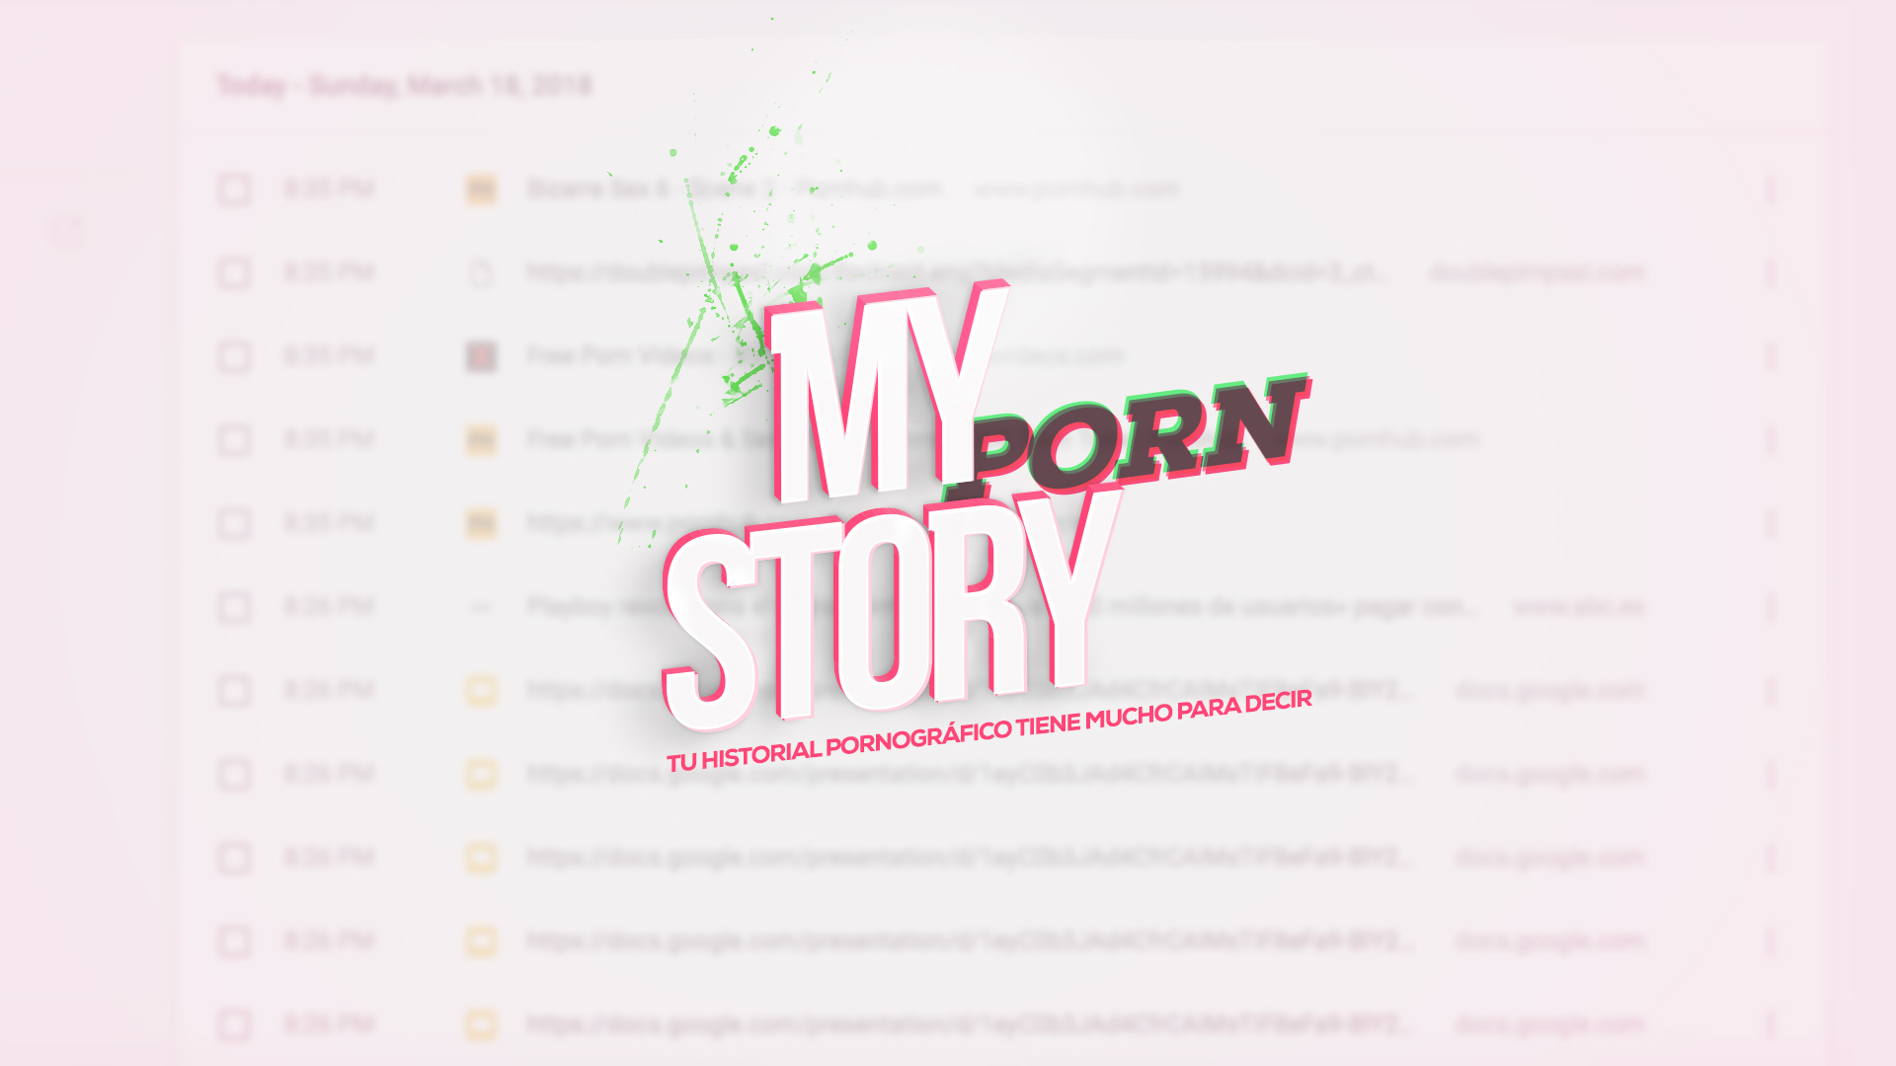
My Porn Story
Tu historial pornográfico tiene mucho para decir

Slide 5
Para dar un golpe de opinión que sacuda las bases de la intolerancia, crearemos un challenge en el que retaremos a los colombianos a quitarse las etiquetas de la doble moral mostrando su historial de pornografía.

Slide 6
Para acceder a esta información, los usuarios deberán ingresar al site anunciado como el “Wikileaks” de este suceso.
Todo empezará con una noticia sobre la filtración o el hackeo de los historiales de diferentes famosos e influencers colombianos.

Slide 7
Contaremos la razón de la campaña y retaremos a nuestra comunidad a hacer eco del movimiento analizando su historial con nuestra plataforma para compartirlo con el mundo,
En nuestra web app, los influencers revelarán que nunca se trató de una filtración, ellos eligieron hacer públicos sus historiales.

Slide 8
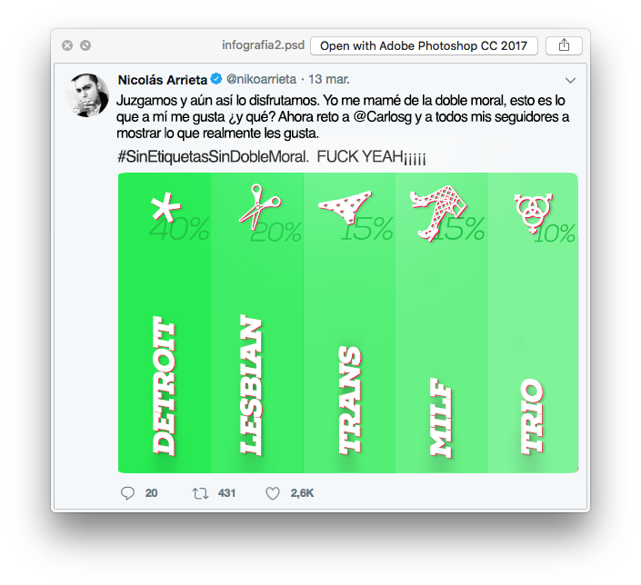
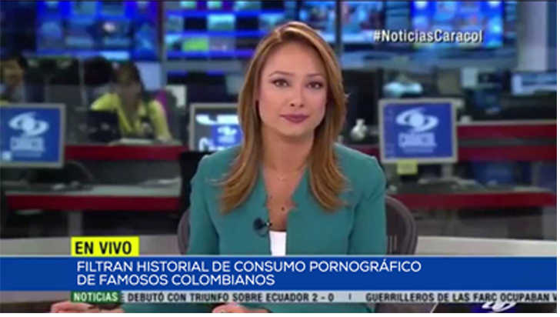
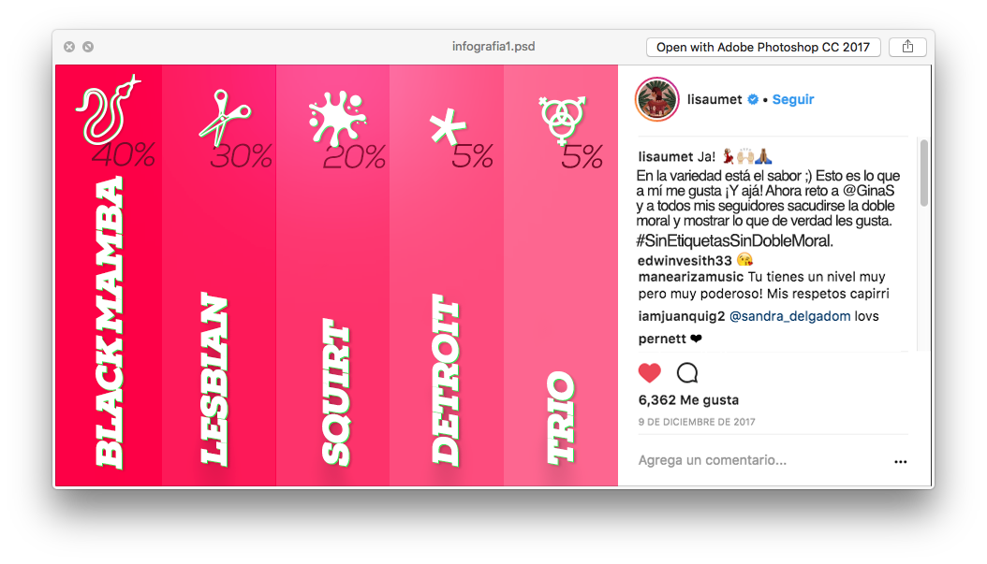
Journey
Todo empezará con una noticia sobre el hackeo de los historiales de diferentes famosos e influencers colombianos.
Los influencers desmienten la noticia y aseguran que ellos publicaron el historial como un llamado a la acción.
Se viraliza el movimiento #SinEtiquetasSinDobleMoral. Los usuarios co-crean contenido y se convierten en amplificadores.
Los historiales se convierten en una media que compartiremos en vallas, eucoles y contenido digital.
NOVIEMBRE
Para dar mayor fuerza contextual, lanzaremos la campaña durante el mes de la tolerancia

Slide 9
ROI
- Más de 65.000 historiales compartidas
- Famosos se sumaron al movimiento,
incluso figuras políticas como Claudia Lopez.
- 170.000.000 $ en social media impressions
- 90.000.000 $ en earned media
- Más de 70 titulares en diarios de todo el mundo
Pero lo más importante:
Demostramos que la doble moral no cabe en nuestra generación
Inversión
- Site: 12%
- Influencers: 30%
- Outdoors: 20 %
- Promoted Content: 8%
- Medios digitales: 30%
Presupuesto. USD 100.000

Slide 10
De esta forma convertimos algo tan banal como el historial porno, en un símbolo de tolerancia y aceptación

Slide 11
CHART

